Slide 1
SISTEMAS DE INFORMACIÓN GEOGRÁFICA COMO APOYO A LAS POLÍTICAS DE FOMENTO DEL AUTOCONSUMO SOLAR EN EL ÁMBITO MUNICIPAL. APLICACIÓN DEL MODELO GSOLARROOF EN EL MUNICIPIO DE ALPEDRETE (ESPAÑA).
Octubre 2010 – Junio 2011
Aplicación de los SIG a la integración de las energías renovables
Tema
Ponente:

Slide 2
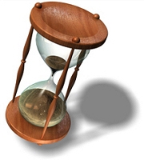
Introducción.
Metodología.
Resultados.
Conclusiones.
Preguntas.

Slide 3
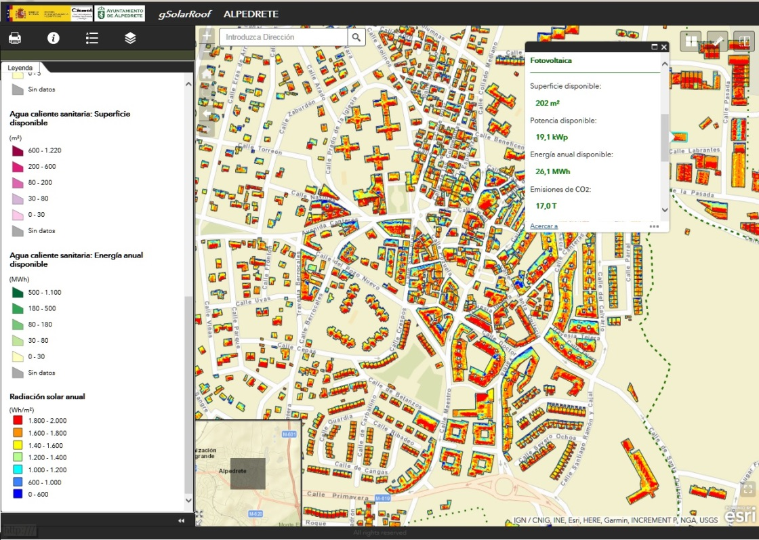

Slide 4
Introducción.
Metodología.
Resultados.
Conclusiones.
Preguntas.

Slide 5
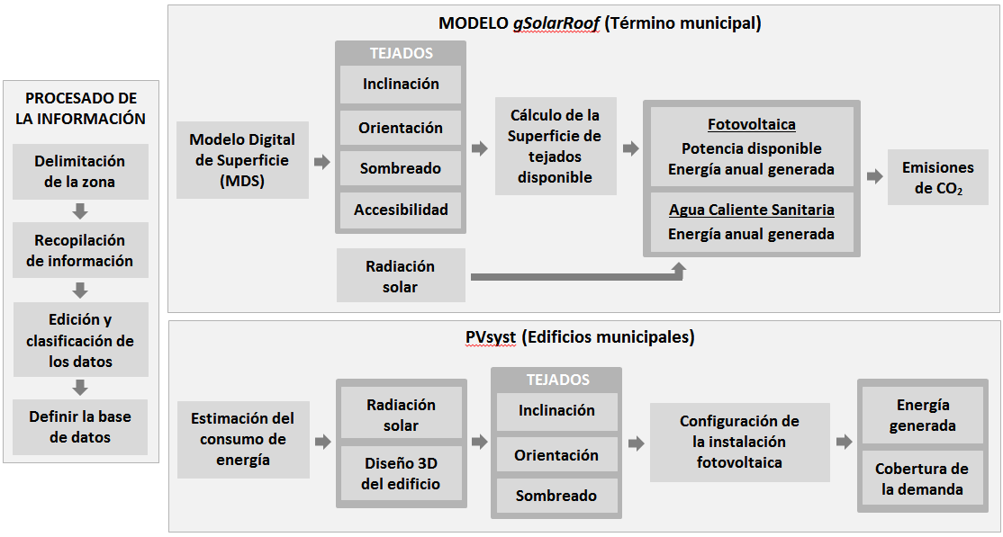
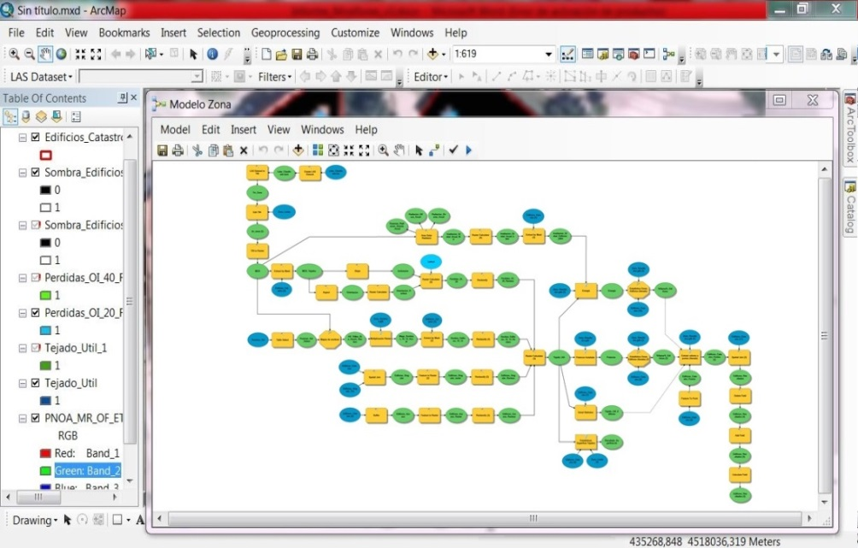
Metodología

Slide 6
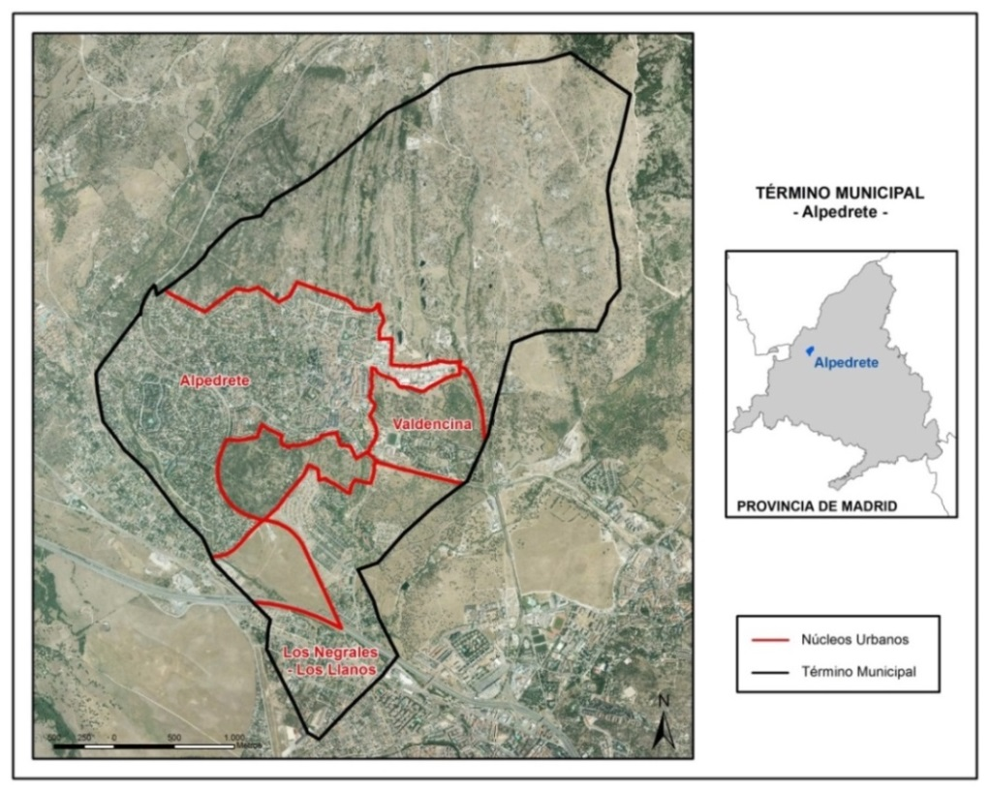
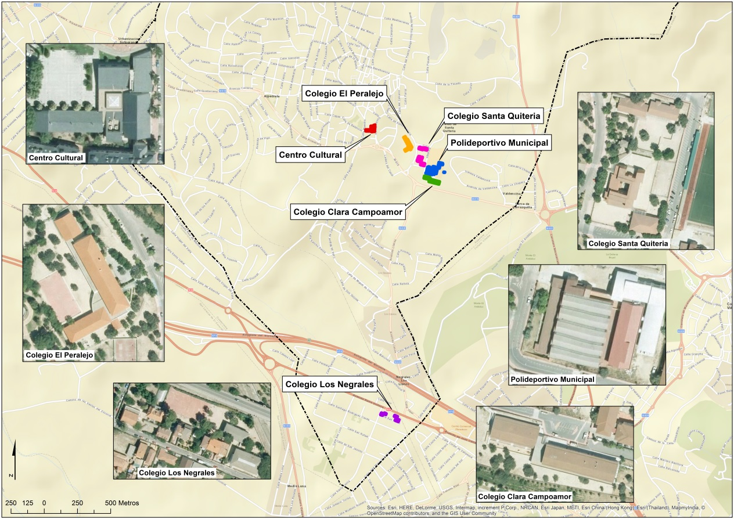
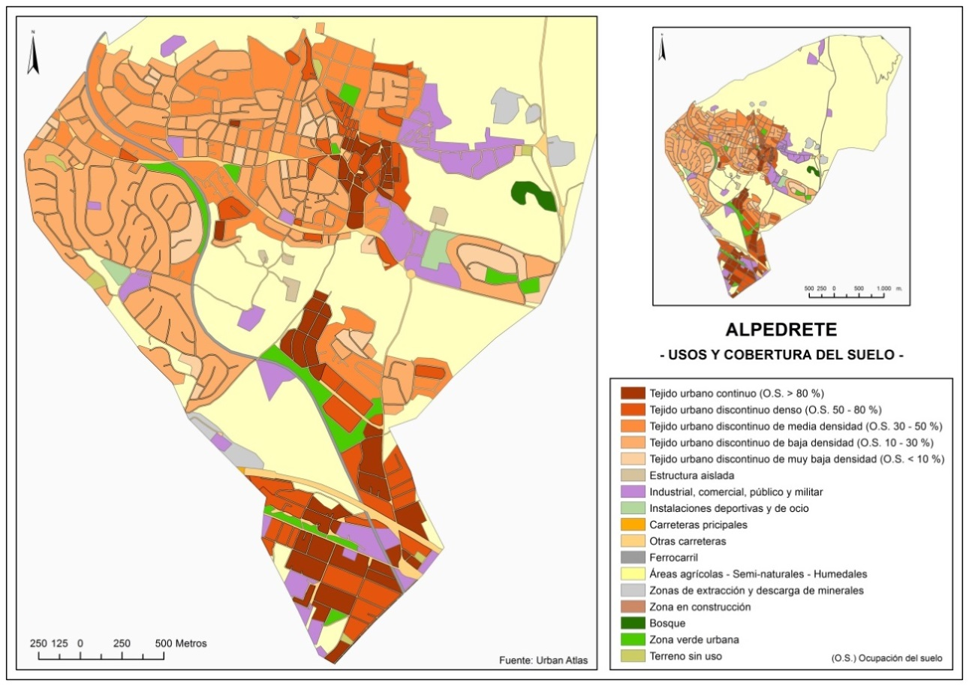
Área de estudio

Slide 7
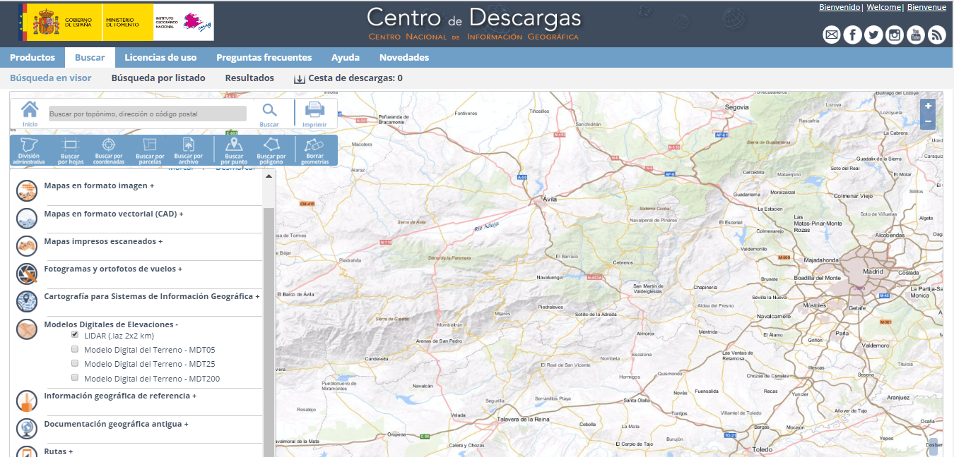
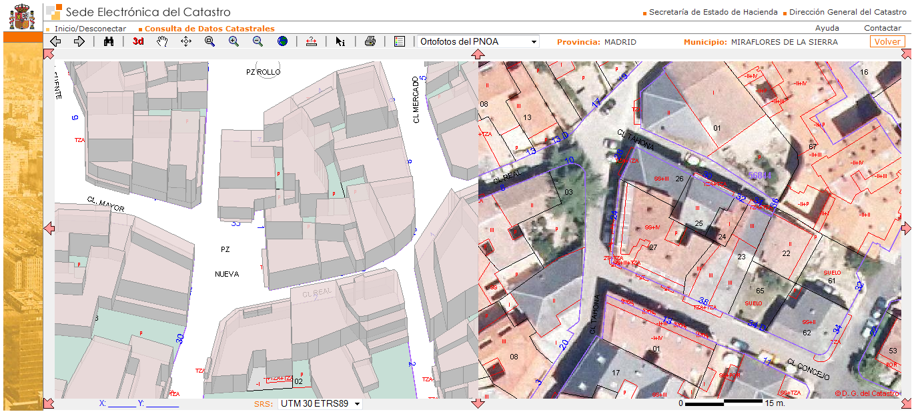
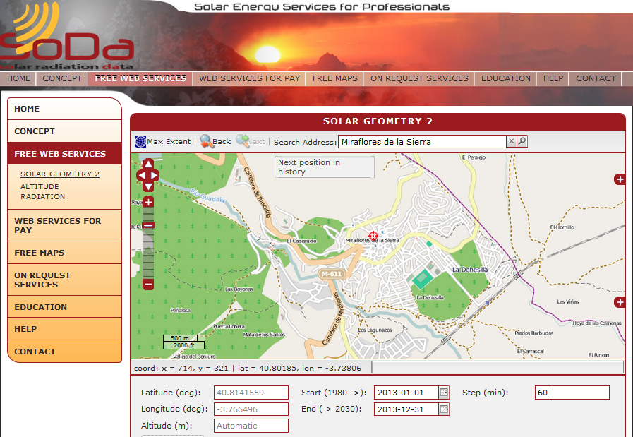
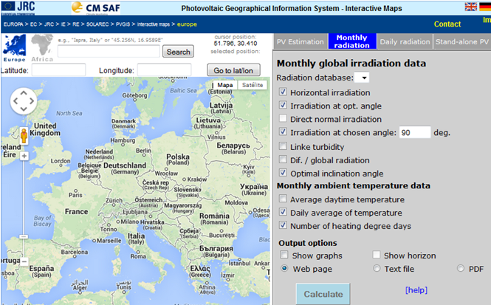

Slide 8
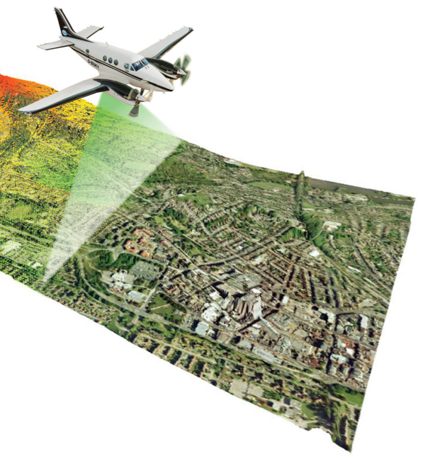
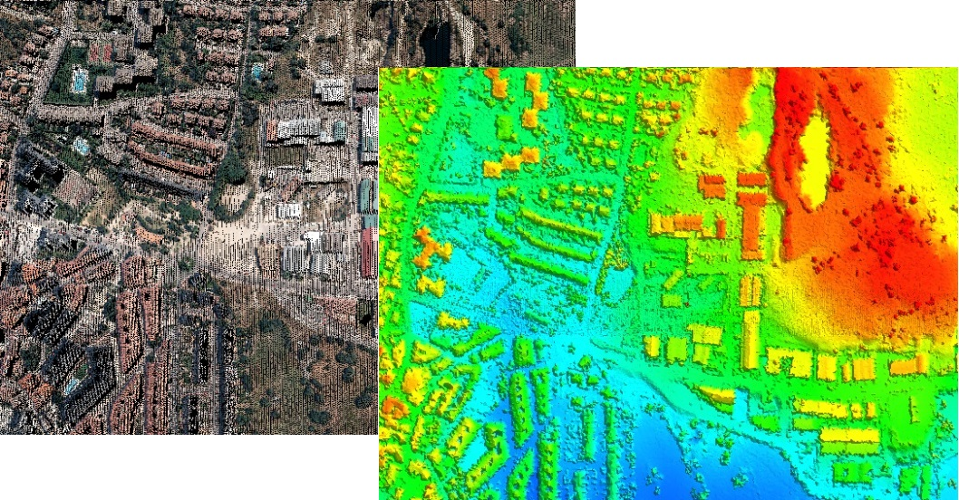
¿QUÉ ES UNA NUBE DE PUNTOS LIDAR?
LIDAR (Light Detection and Ranging) es una tecnología de teledetección óptica que utiliza pulsos de luz láser para muestrear la superficie terrestre.
Al realizarse un barrido del terreno genera una nube de puntos con la que se determina la altura y forma de cualquier elemento sobre el terreno como los árboles, edificios e infraestructuras.

Slide 9
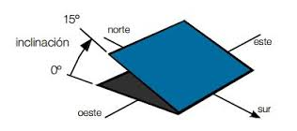
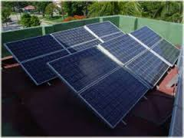
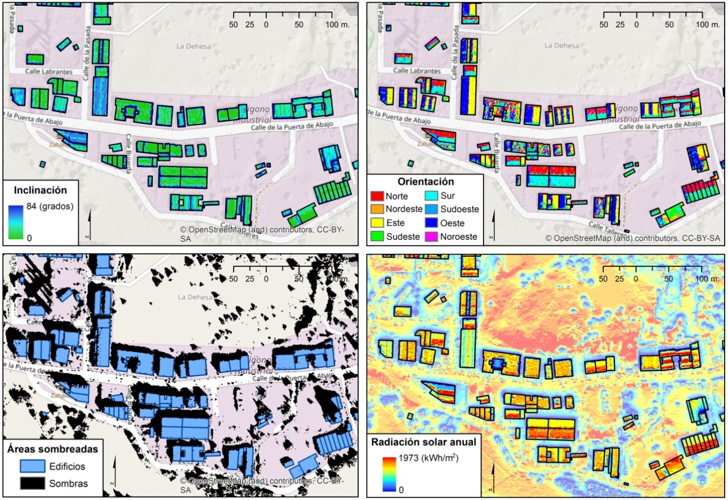
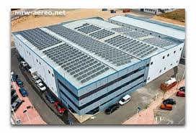
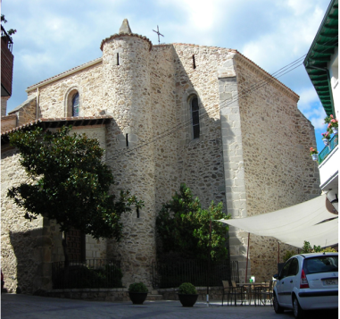
Reglas del modelo

Slide 10
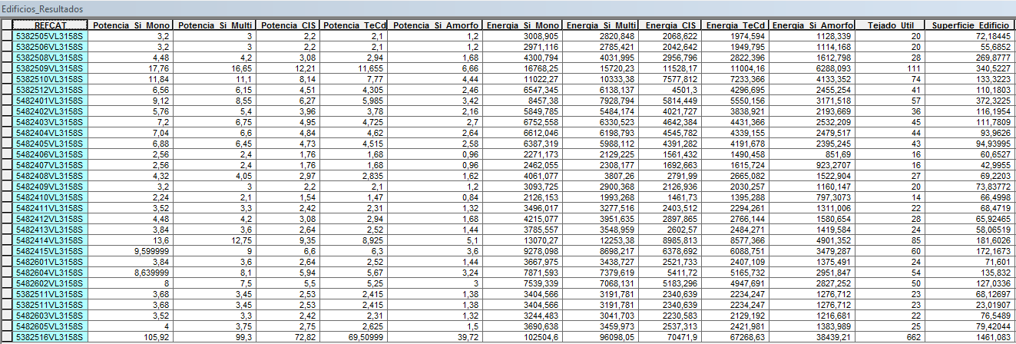
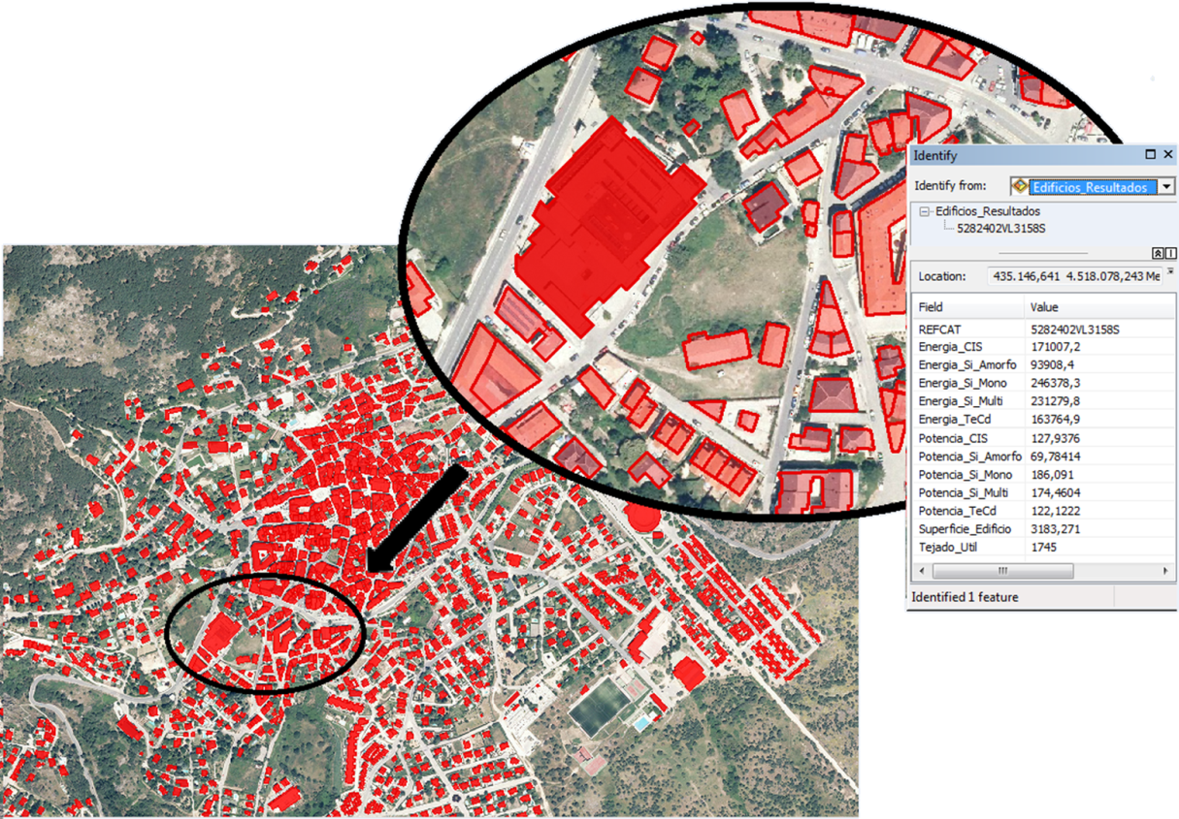
ASIGNACIÓN DE RESULTADOS A LOS EDIFICIOS
El modelo proporciona:
Resultados globales para una zona.
Resultados individuales de los edificios.

Slide 11
Introducción.
Metodología.
Resultados.
Conclusiones.
Preguntas.

Slide 12
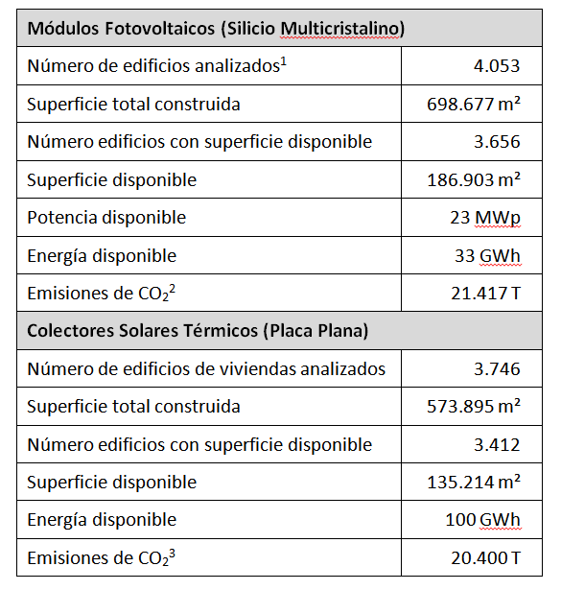
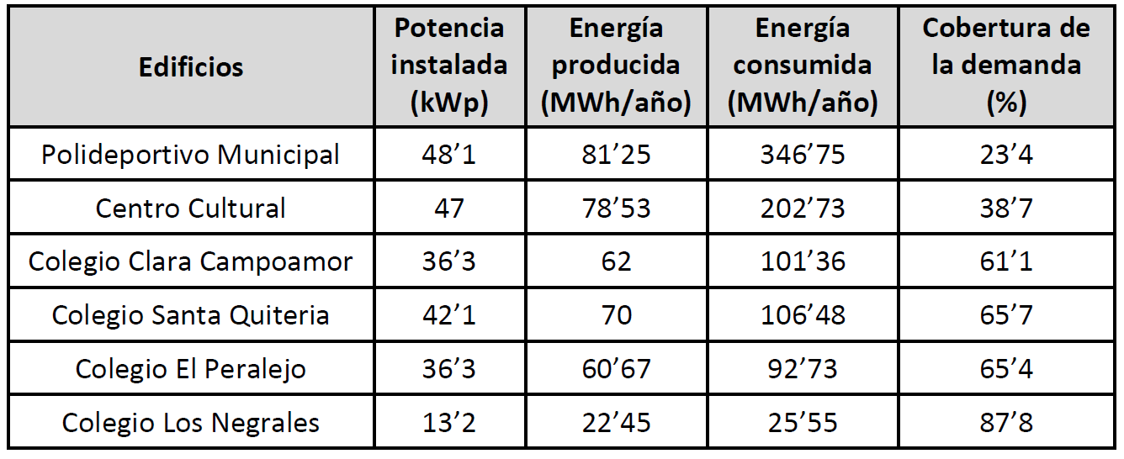
Principales resultados

Slide 13
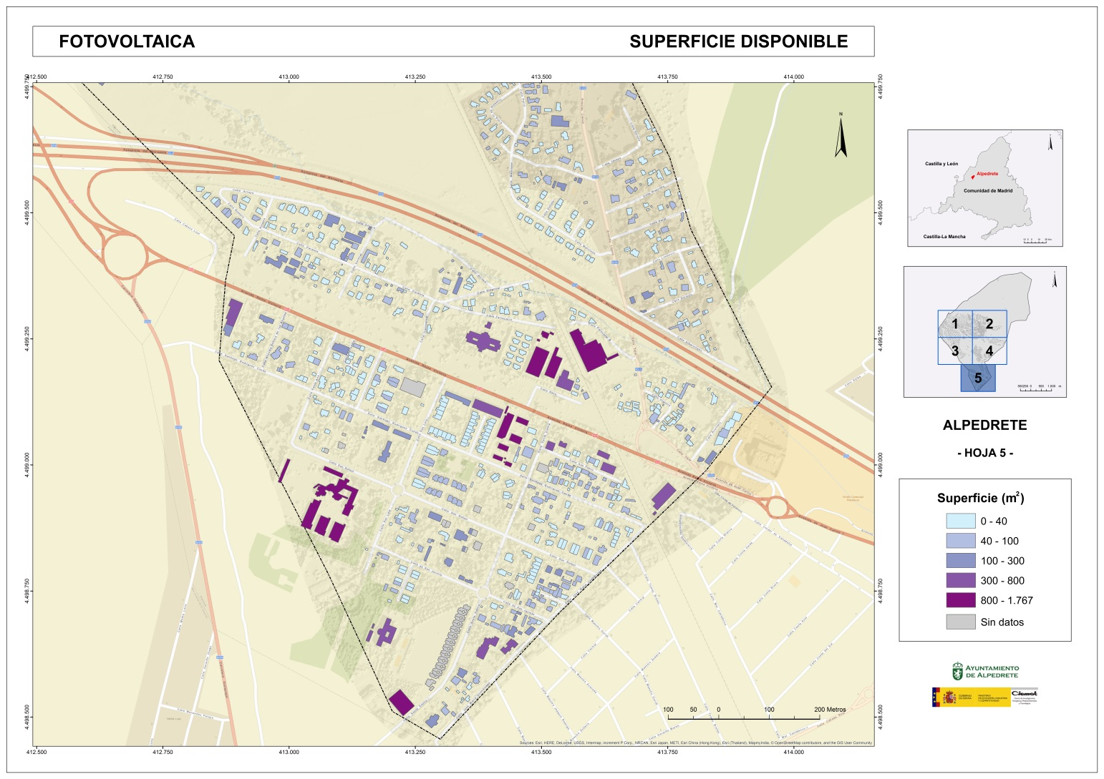
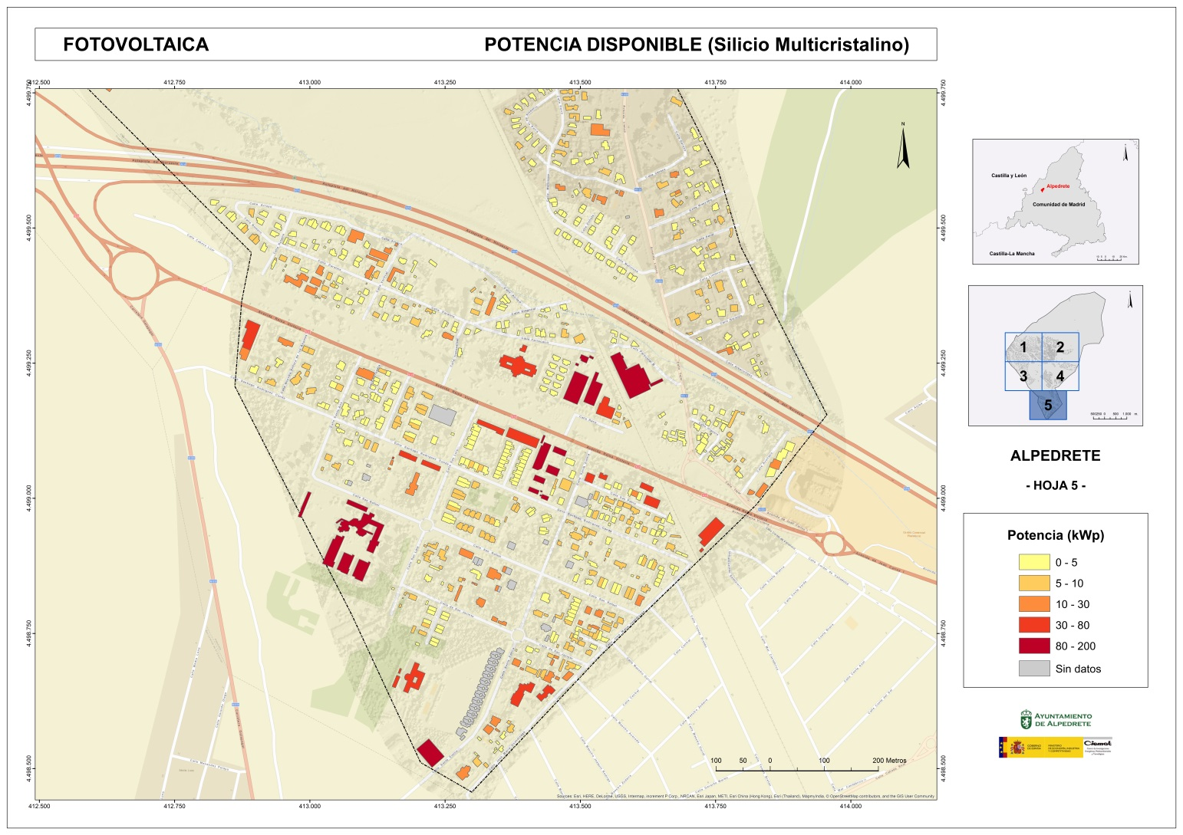
Mapas

Slide 14
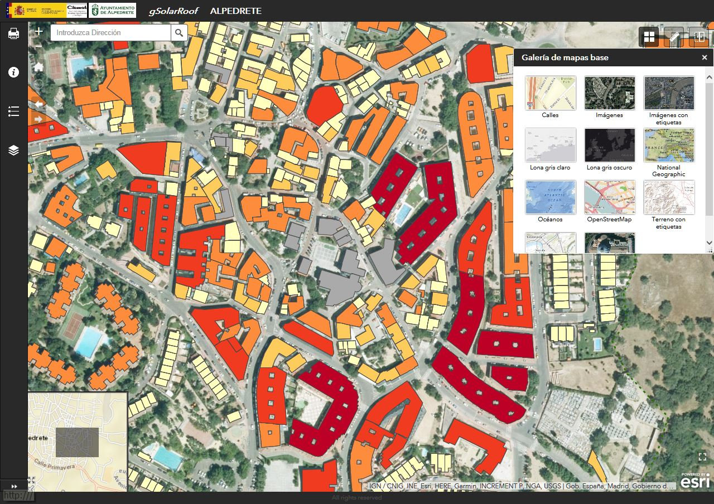
Visor cartográfico

Slide 15
Introducción.
Metodología.
Resultados.
Conclusiones.
Preguntas.

Slide 16
Municipalismo y cambio de modelo energético.
Participación del CIEMAT.
Modelo gSolarRoof.
Resultados estudio Alpedrete.

Slide 17
Introducción.
Metodología.
Resultados.
Conclusiones.
Preguntas.

Slide 18
Gracias por su atención

